Slide 1

Организация летнего отдыха-2017 год.
Л.Н.Кирюхина.,
заместитель начальника отдела образования по воспитательной работе
МКУ «Отдел образования Алексеевского муниципального района Республики Татарстан»
Notes:
1

Slide 2
Постановление Исполнительного комитета АМР. Приказ РОО
МКУ «Отдел образования Алексеевского муниципального района Республики Татарстан»

Slide 3
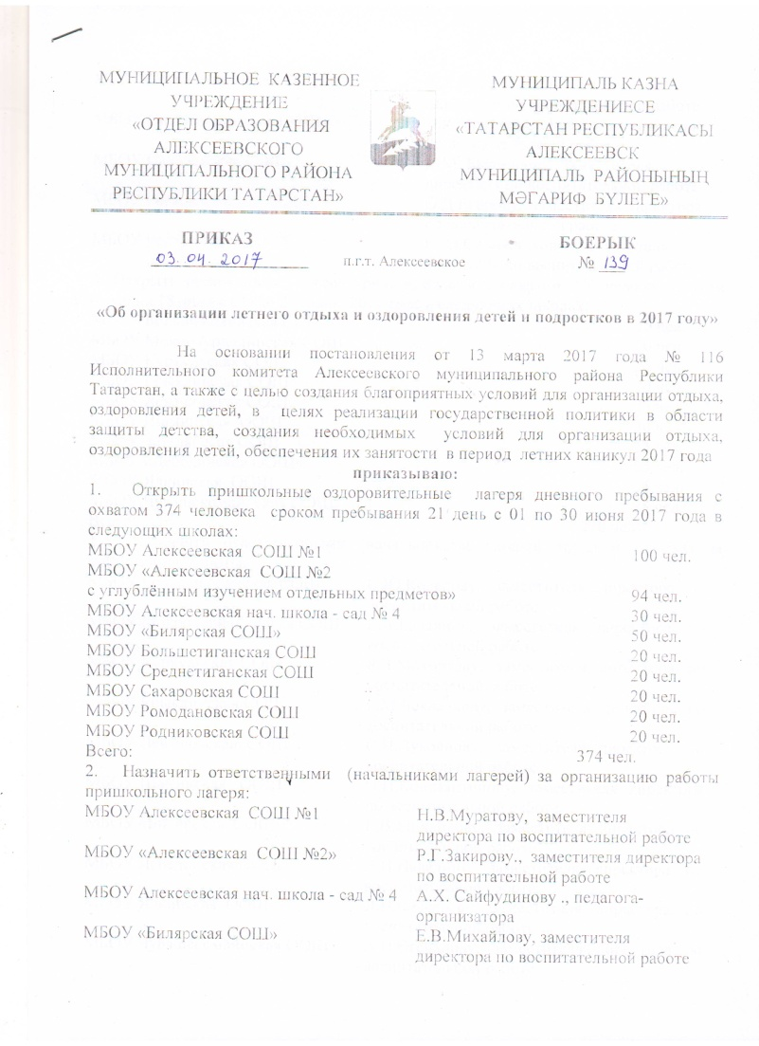
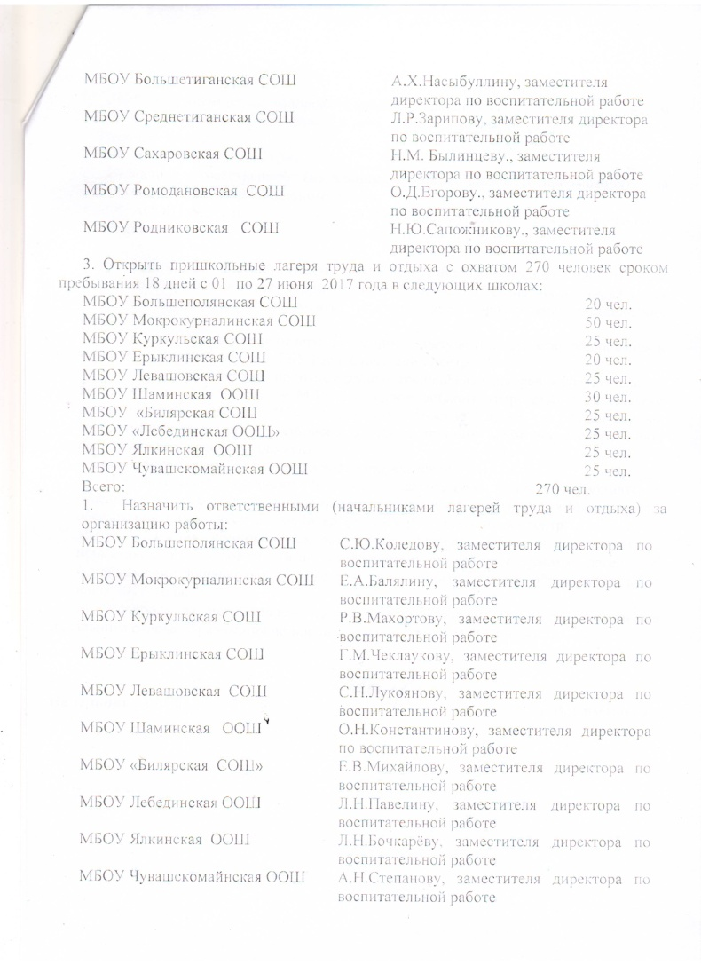
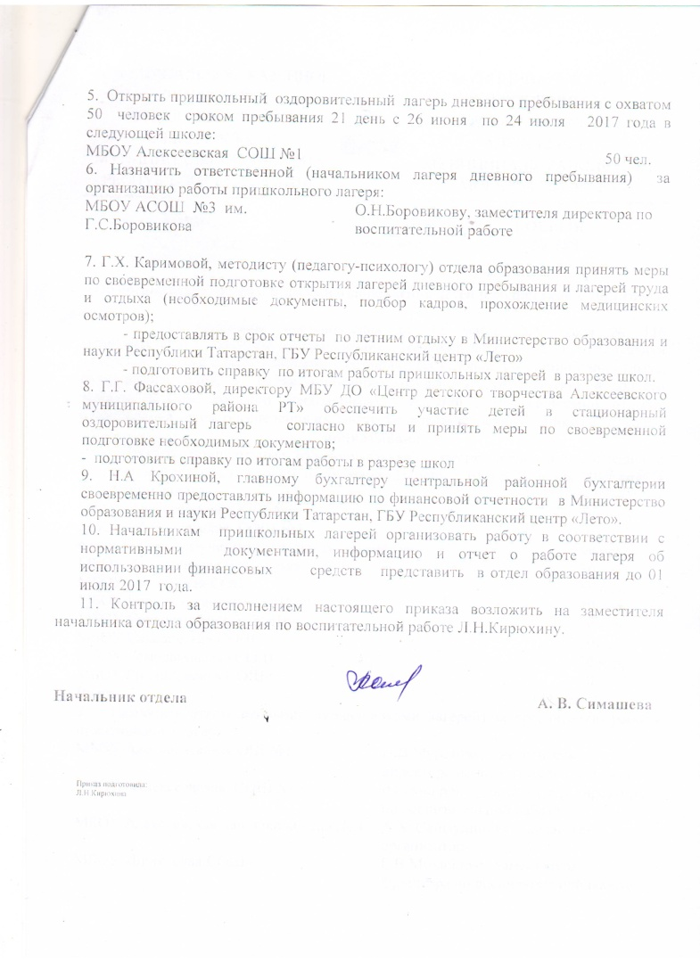
Приказ РОО от 03.04.2017 №139

Slide 4
Лагеря дневного пребывания -21 день
01.06.-30.06.17
МБОУ Алексеевская СОШ №1 | 100 чел.
МБОУ «Алексеевская СОШ №2 с углублённым изучением отдельных предметов» | 94 чел.
МБОУ Алексеевская нач. школа - сад № 4 МБОУ «Билярская СОШ» МБОУ Большетиганская СОШ МБОУ Среднетиганская СОШ МБОУ Сахаровская СОШ МБОУ Ромодановская СОШ МБОУ Родниковская СОШ | 30 чел. 50 чел. 20 чел. 20 чел. 20 чел. 20 чел. 20 чел.
Всего: 374 чел.
МКУ «Отдел образования Алексеевского муниципального района Республики Татарстан»
Notes:
4

Slide 5
Лагеря труда и отдыха -21 день
01.06.-27.06.17
МБОУ Большеполянская СОШ | 20 чел.
МБОУ Мокрокурналинская СОШ МБОУ Куркульская СОШ | 50 чел. 25 чел.
МБОУ Ерыклинская СОШ МБОУ Левашовская СОШ МБОУ Шаминская ООШ МБОУ «Билярская СОШ МБОУ «Лебединская ООШ» МБОУ Ялкинская ООШ МБОУ Чувашскомайнская ООШ | 20 чел. 25 чел. 30 чел. 25 чел. 25 чел. 25 чел. 25 чел. 270 чел.
МКУ «Отдел образования Алексеевского муниципального района Республики Татарстан»

Slide 6
Лагеря дневного пребывания -21 день
26.06-24.07.2017
АСОШ №3 им. Г.С.Боровикова
МКУ «Отдел образования Алексеевского муниципального района Республики Татарстан»

Slide 7
СТ.63 СЕМЕЙНОГО КОДЕКСА
Родители несут персональную ответственность за жизнь и здоровье своих детей.
МКУ «Отдел образования Алексеевского муниципального района Республики Татарстан»
Notes:
7

Slide 8
Перечень инструктажей
Правила поведения при работе на учебно-опытном участке
Инструкция по правилам безопасного поведения на водоемах в летний период для учащихся.
Инструкция по предупреждению отравлений ягодами, грибами и ядовитыми растениями во время прогулок, экскурсий, походов, выходов в парк и на луг
Правила поведения в экстремальных ситуациях
Правила поведения во время пожара
Инструкция по профилактике негативных ситуаций во дворе, на улицах, дома и в общественных местах для учащихся.
Инструкция по правилам безопасного поведения на дорогах и на транспорте
Инструкция по охране труда «Правила поведения учащихся на каникулах»

Slide 9
Всероссийская добровольная интернет-акция «Безопасность детей на дороге»
Всероссийская акция – декада детской безопасности под девизом
«МЧС – за безопасное детство!»
МКУ «Отдел образования Алексеевского муниципального района Республики Татарстан»

Slide 10
№ п/п | Категория | Количество детей
1. | Общее количество участников смены (детей), из них: | 694
 | - дети старше 14 лет | 79
2. | География участников смены, из них:
 | - Алексеевский муниципальный район | 694
 | -
 | и т.д.
3. | * Дети, находящиеся в трудной жизненной ситуации (ТЖС), из них: | 90
 | - дети-сироты и дети, оставшиеся без попечения родителей | 15
 | - дети-инвалиды | 6
 | - дети из семей беженцев и вынужденных переселенцев | -
 | - дети–жертвы вооруженных и межнациональных конфликтов, экологических и техногенных катастроф, стихийных бедствий | -
 | - дети из малообеспеченных семей, состоящих на учете в МТЗиСЗ РТ | 36
 | - дети безработных, состоящих на учете в МТЗиСЗ РТ | 12
4. | * Дети, находящиеся на различных формах учета (КДН, ПДН, ОВД, внутришкольный, СОП), из них: | 21
 | - СОП | 5
 | - внутришкольный учет | 16

Slide 11
Обязательно в состав включить:
трудных подростков,
детей стоящих на ВШУ,
детей, стоящих на ПДН, АСОШ №3
детей, находящихся в трудных жизненных ситуациях,
детей из семей СОП
МКУ «Отдел образования Алексеевского муниципального района Республики Татарстан»

Slide 12
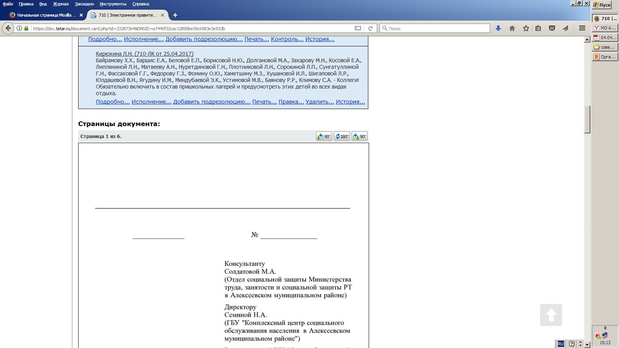
Письмо №771 (список детей из СОП-18 чел)

Slide 13
Проявить активность с наибольшим охватом детей след.школам:
МБОУ АСОШ №1
МБОУ АСОШ №2
МБОУ АСОШ №3 им.Г.С.Боровикова
МБОУ Мокрокурналинская СОШ
МБОУ «Билярская СОШ»
МКУ «Отдел образования Алексеевского муниципального района Республики Татарстан»

